Slide 1
Учебные мероприятия Российского Союза спелеологов
Май И.А.
Чанышева А.Ф.
Чередниченко Ф.Л.

Slide 2
Уровни обучения спелеологов
1) муниципальный, клубный, межклубный
проведение учебных мероприятий спелеоклубами, государственными учреждениями. Программы могут формироваться самостоятельно, либо соответствовать программам РСС (3-9 месяцев);
2) региональный
проведение учебных мероприятий региональными и межрегиональными организациями (школы, лагеря, семинары и пр. 4-20 дней);
3) всероссийский, международный
проведение учебных мероприятий, проводимых Российским союзом спелеологов (семинары 4-10 дней).

Slide 3
Обучение проводится по следующим курсам:
Спортивная спелеология. Техника SRT.
Спасательные работы в пещерах по системе Speleo Secours Francais.

Slide 4
В рамках курса «Спортивная спелеология. Техника SRT» обучение проводится по специализациям:
1. Перемещение по навеске SRT:
1.1 Регулировка индивидуального комплекта;
1.2 Передвижение по навеске SRT. Техники шага;
1.3 Передвижение по навеске SRT. Технические приемы;
1.4 Передвижение по навеске SRT. Приемы солотранспортировки.
2. Организация навески SRT.

Slide 5
В рамках курса «Спасательные работы в пещерах» обучение проводится по специализациям:
1. Спасатель. Руководитель спасательной группы.
2. Первая помощь пострадавшему (ASV).
3. Связь.
4. Спасатель-спелеоподводник.
5. Инженерные работы.
6. Управление спасательными операциями.

Slide 6
Статистика по учебным мероприятиям
Курс «Спортивная спелеология. Техника SRT».
Специализация «Перемещение по навеске SRT»
№ | 2016-2017 |  | 2018 |  | 2019
 | Город | Число слушателей | Город | Число слушателей | Город | Число слушателей
1 | Касли (2016) | 21 | Иваново | 21 | Пермь | 8
2 | Иваново | 11 | Москва | 30 | Санкт-Петербург | 9
3 | Пермь | 11 | Новосибирск | 9 | Оренбург | 15
4 | Санкт-Петербург | 28 | Иркутск | 16 | Нижний Тагил | 21
5 | Минск | 16 | Касли | 37 | Симферополь | 17
6 | Нальчик | 8 |  |  | Москва | 20
7 | Симферополь | 14 |  |  | Москва | 21
8 |  |  |  |  | Минск | 15
9 |  |  |  |  | Багдарин
ИТОГО |  | 109 |  | 113 |  | 126
Проведено 20 региональных семинаров, прошли обучение 348 человек

Slide 7
Статистика по учебным мероприятиям
Курс «Спортивная спелеология. Техника SRT».
Специализация «Организация навески SRT»
Всероссийские семинары по организации навески
Место проведения | Год проведения | Число слушателей
хребет Алек | 2015 | 25
Кабардино-Балкария | 2017 | 8
плато Караби | 2018 | 16
ИТОГО |  | 49

Slide 8
Статистика по учебным мероприятиям
Курс «Спортивная спелеология. Техника SRT».
Специализация «Организация навески SRT»
Подготовленные инструкторы по специализациям
Специализация | Подготовленные инструкторы
«Регулировка индивидуального комплекта», «Передвижение по навеске SRT. Техники шага» | 6 чел.: Чередниченко Ф.Л., Ермакова И.С., Лепей Р.Ф., Касаткина М.А., Рычагов С.Ю., Май И.А.
«Передвижение по навеске SRT. Технические приёмы» | 4 чел.: Чередниченко Ф.Л., Ермакова И.С., Лепей Р.Ф., Рычагов С.Ю.
«Передвижение по навеске SRT. Приемы солотранспортировки» | 2 чел.: Чередниченко Ф.Л., Ермакова И.С.
«Организация навески SRT» | 9 чел.: Чередниченко Ф.Л., Ермакова И.С., Лепей Р.Ф., Рычагов С.Ю., Савинов В.С., Киосева Л.С., Осинцев А.В., Косякин В.Л., Жданов Д.В.

Slide 9
Статистика по учебным мероприятиям
Курс «Спасательные работы в пещерах по системе Speleo Secours Francais»
Всероссийский семинар по спасательным работам
Место проведения | Год проведения | Число слушателей
плато Чатыр-Даг | 2017 | 25
плато Караби | 2018 | 21
плато Караби | 2019 | 7
ИТОГО |  | 53
Подготовленные инструкторы по специализациям
Специализация | Подготовленные инструкторы
Спасатель. Руководитель спасательной группы | 13 чел.: Чередниченко Ф.Л., Ермакова И.С., Лепей Р.Ф., Рычагов С.Ю., Ситников Г.В., Жданов Д.В., Косякин В.Л., Киосева Л.С., Чуркин А.В., Купцов С.М., Чередниченко Д.Л., Чанышева А.Ф., Савинов В.С.
Первая помощь пострадавшему (ASV) | 3 чел.: Чередниченко Ф.Л., Ермакова И.С., Лепей Р.Ф.
Спасатель-спелеоподводник | 2 чел.: Акимов В.О., Ситников Г.В.

Slide 10
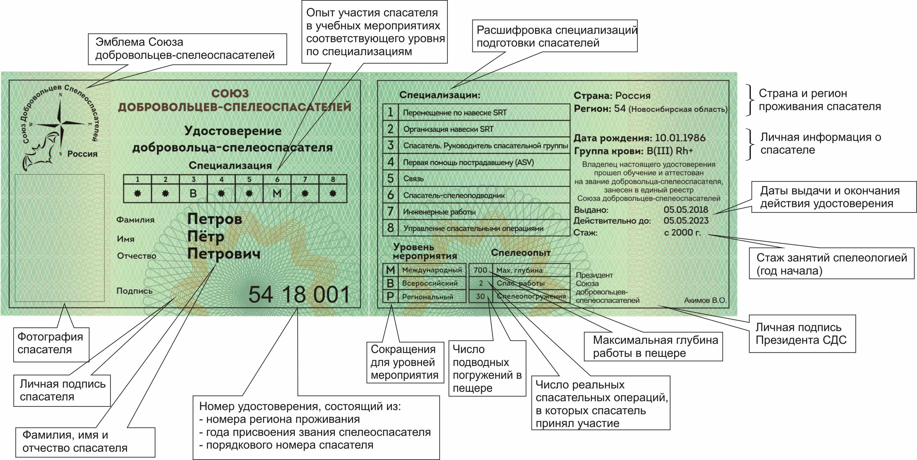
Образец удостоверения добровольца-спелеоспасателя

Slide 11
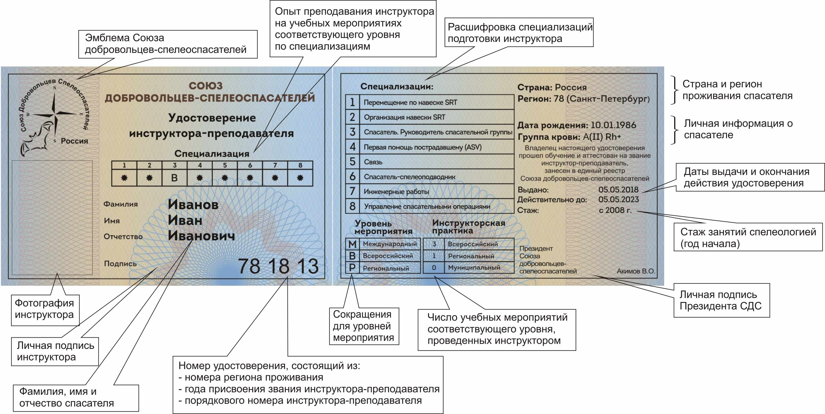
Образец удостоверения инструктора-преподавателя

Slide 12
Примеры стандартизации программ
На базе Дзержинца разработана методика преподавания, применяемая на семинарах «Перемещение по навеске SRT», «Организация навески»
На основе методики УСА разработана программа проведения семинаров по спасательным работам «Спасатель. Руководитель спасательной группы» и «Первая помощь пострадавшему (ASV)»

Slide 13
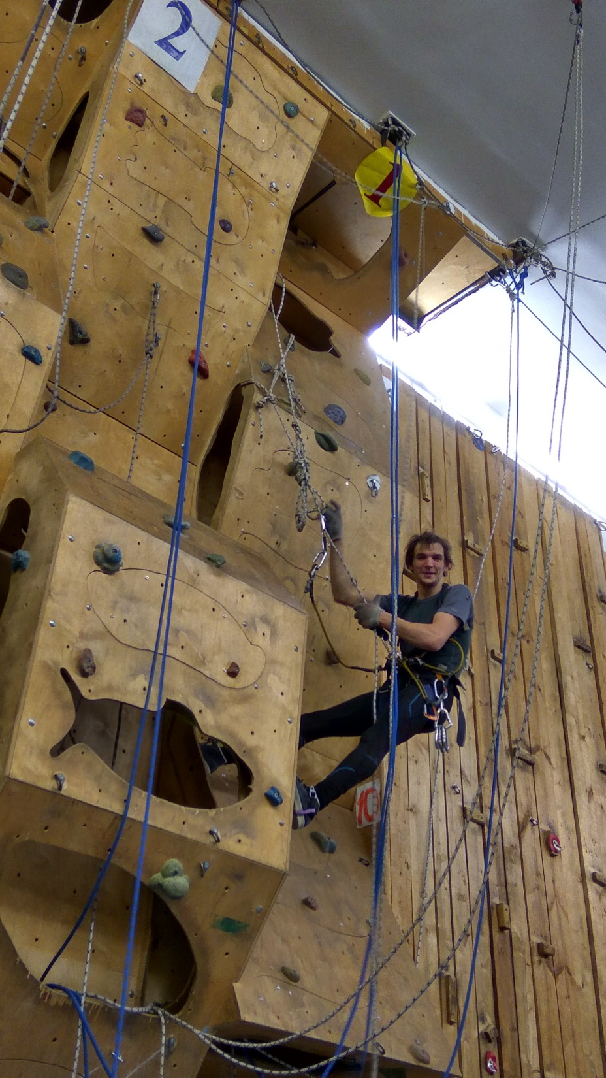
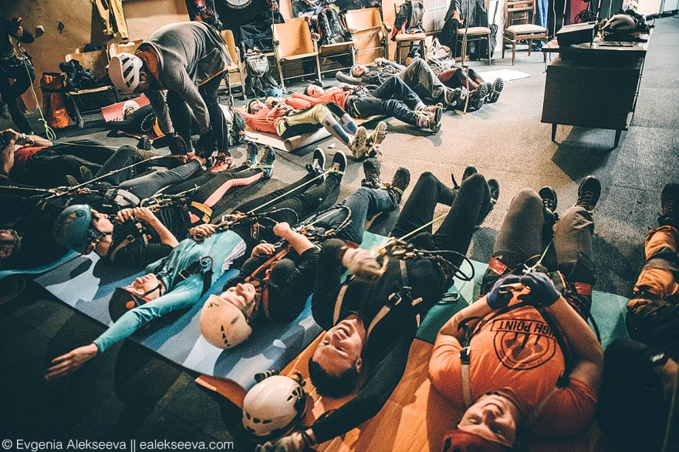
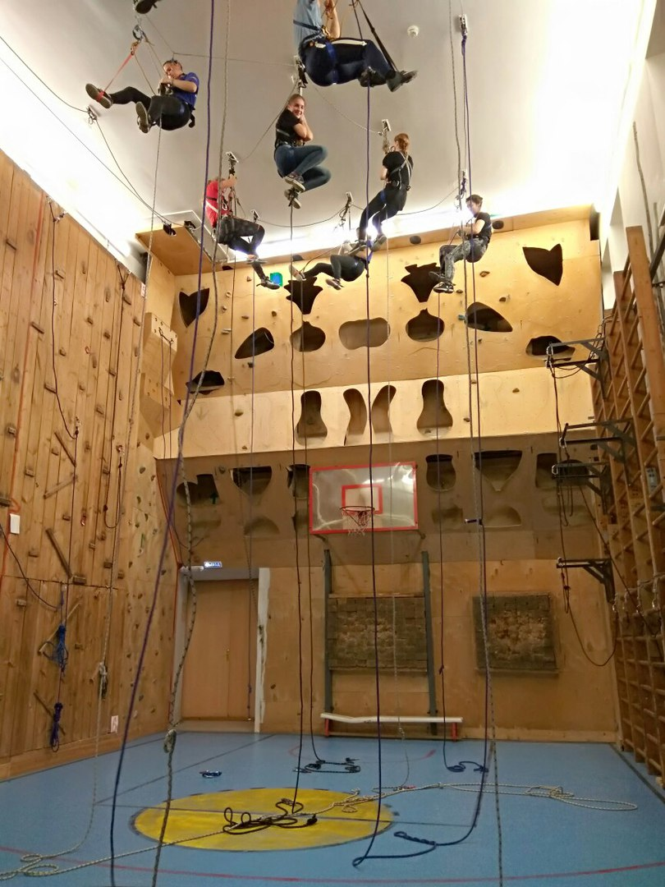
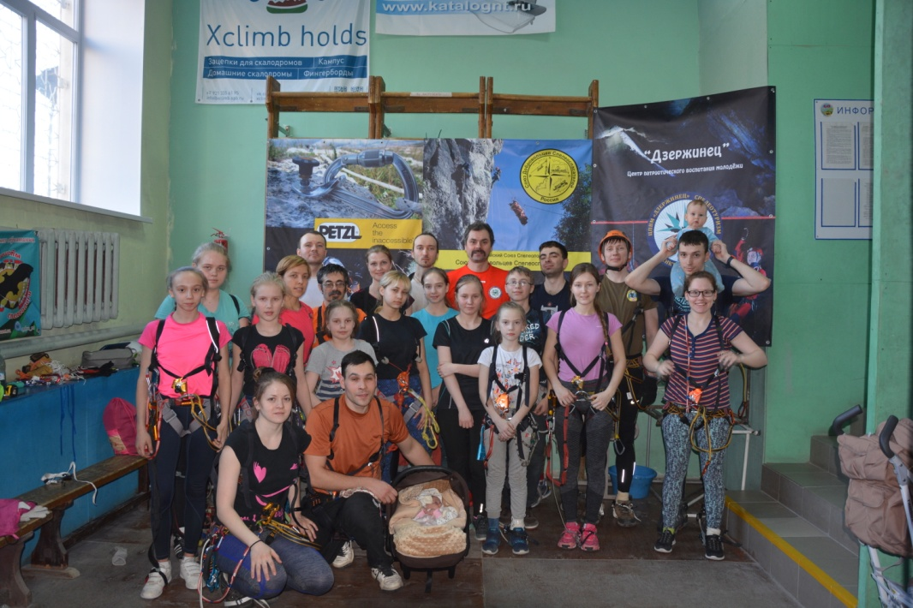
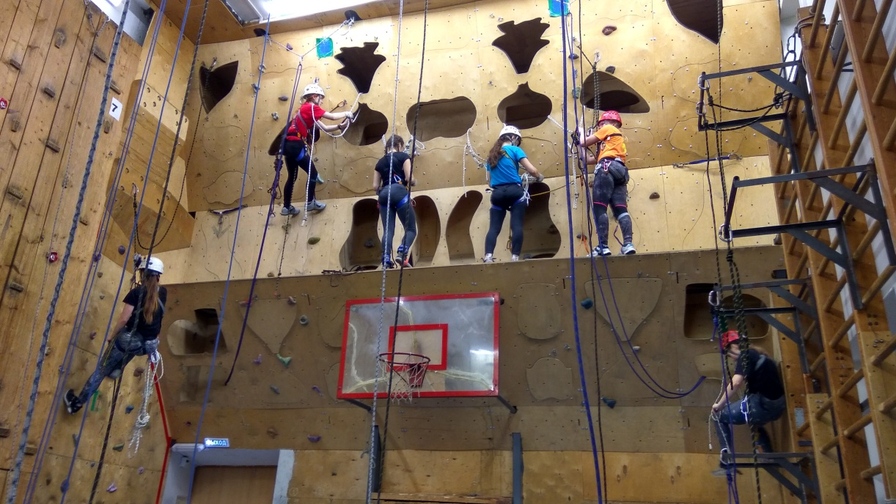

Slide 14
Сотрудничество
ООО ЭТАЛОН, официальный дистрибьютор фирмы Petzl в России, Республике Беларусь и Казахстане участвует в обеспечении:
- учебными материалами
- снаряжением
- медийной поддержки
- обучение по курсу «Компетентное лицо»

Slide 15
Спасибо за внимание!

